Slide 1


新能源车肚子里的秘密
汽油车 vs 电动车，一起拆开比一比！
VS
汽油车
电动车
小学科学 · 汽车大揭秘
Notes:
大家好！今天，我想带大家钻进汽车的肚子里，看看汽油车和电动车，到底藏着什么秘密！
———— 以下是老师参考，不用念 ————
今天我们当一回“汽车小侦探”：把汽油车和电动车的肚子打开看看，比一比谁的结构更简单。先请同学们猜一猜：哪一辆车里面的零件更多？

Slide 2

第一站：汽油车的肚子里有什么？
先找一找
跟我一起找答案：
油箱藏在哪里？
活塞怎样上下跑？
尾气从哪儿出来？
Notes:
第一站，我们先来看看这辆橙色的汽油车！它靠什么跑起来呢？
———— 以下是老师参考，不用念 ————
汽油车这一站的开始。先把三个问题抛给大家，接下来 7 页一页一页找答案：油箱在后排座椅下面；火花塞点燃汽油，推动活塞上下跑；尾气从车尾的排气管出来。每个零件页都有一段小动画，点一下就全屏播放。

Slide 3

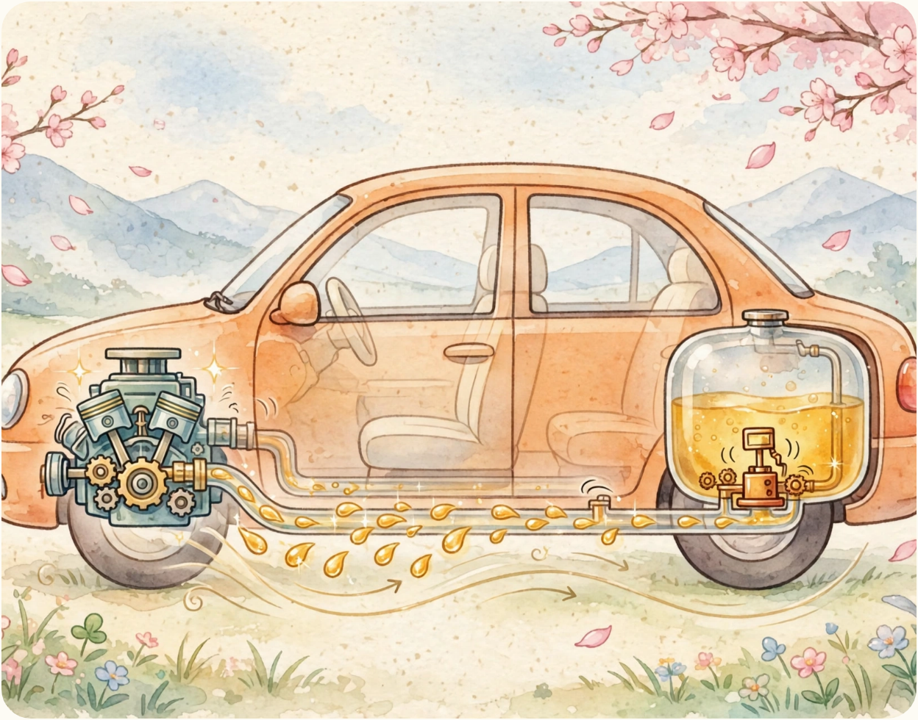

这个是油箱
储存汽油
藏在后排座椅下
油泵送油 → 发动机
Notes:
你们看，这是油箱，它悄悄藏在后排座椅的下面。里面的油泵就像一根吸管，负责把汽油“咕嘟咕嘟”送到发动机里。
———— 以下是老师参考，不用念 ————
油箱
点小视频，会全屏播放汽油车动画的这一段（0:02.0–0:12.0，约 10 秒，没有解说，由小讲解员现场讲），播完回到这一页。

Slide 4



这个是发动机
① 火花塞点火
② 汽油燃烧
③ 活塞上下跑
④ 曲轴转起来
Notes:
有了汽油，就轮到“大力士”发动机出场啦！火花塞“啪”地一点火，汽油烧起来，推动活塞上上下下地运动，汽车就有力气啦！
———— 以下是老师参考，不用念 ————
发动机
点小视频，会全屏播放汽油车动画的这一段（0:12.0–0:28.0，约 16 秒，没有解说，由小讲解员现场讲），播完回到这一页。

Slide 5

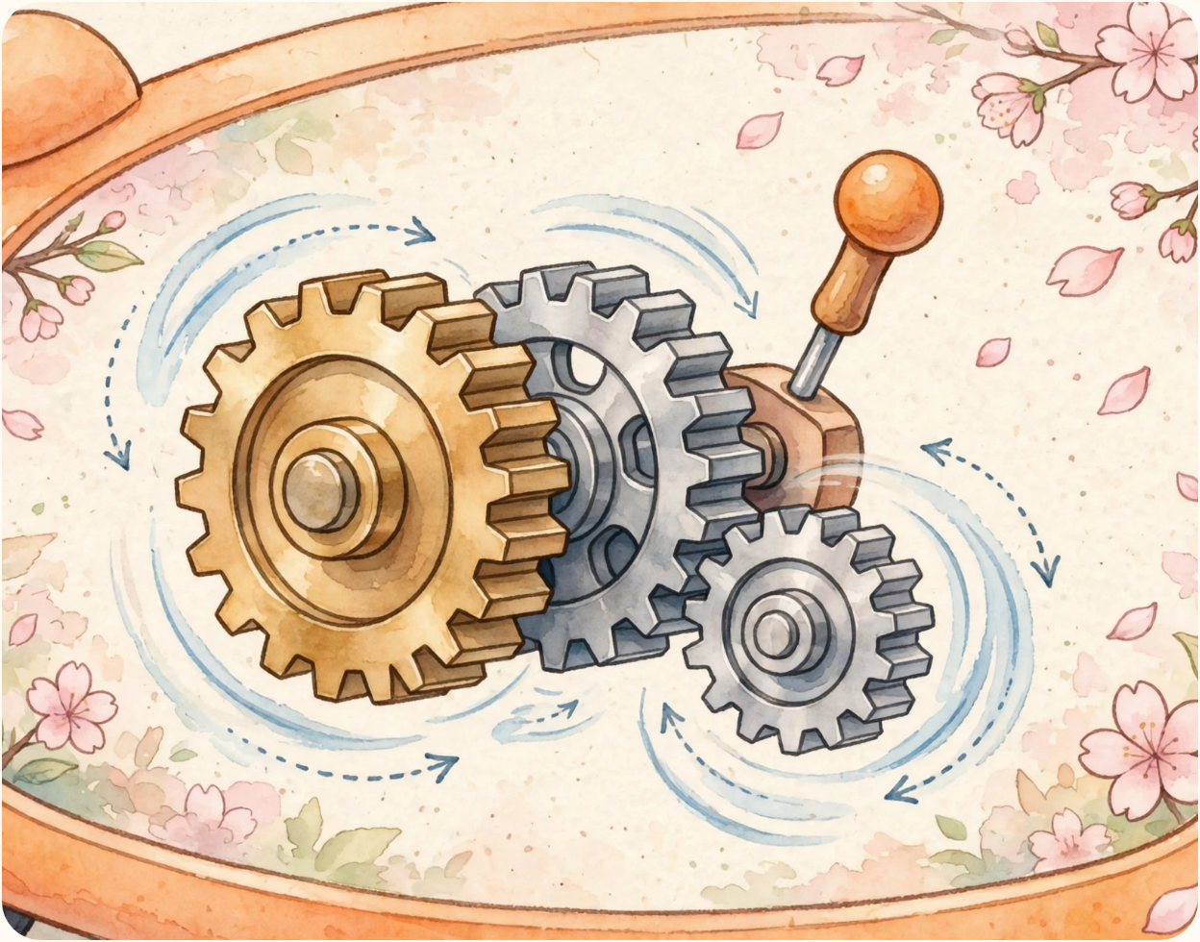

这个是变速箱
齿轮换挡
低挡：力气大，起步
高挡：转得快，快跑
Notes:
光有力气还不够，还得有变速箱帮忙。它里面有好多大大小小的齿轮，起步的时候用大力气，跑快的时候就换个挡，就像我们骑变速自行车一样！
———— 以下是老师参考，不用念 ————
变速箱
点小视频，会全屏播放汽油车动画的这一段（0:28.0–0:35.3，约 7 秒，没有解说，由小讲解员现场讲），播完回到这一页。

Slide 6



这个是传动轴
传递转动
变速箱 → 车轮
Notes:
接着，这根长长的传动轴，把转动的力量传给车轮，车轮一转，车子就向前冲啦！
———— 以下是老师参考，不用念 ————
传动轴
点小视频，会全屏播放汽油车动画的这一段（0:32.4–0:40.0，约 8 秒，没有解说，由小讲解员现场讲），播完回到这一页。
动画里的车是前轮驱动：发动机在前面，动力经变速箱、再由两根“半轴”送到前轮——半轴就是短短的传动轴。

Slide 7



这个是散热器
给发动机降温
冷却液 + 风 → 变凉
Notes:
可是，发动机工作久了，烫得像发烧一样怎么办？别怕，车头的散热器会吹风降温，帮它退烧！
———— 以下是老师参考，不用念 ————
散热器
点小视频，会全屏播放汽油车动画的这一段（0:40.0–0:43.6，约 4 秒，没有解说，由小讲解员现场讲），播完回到这一页。

Slide 8


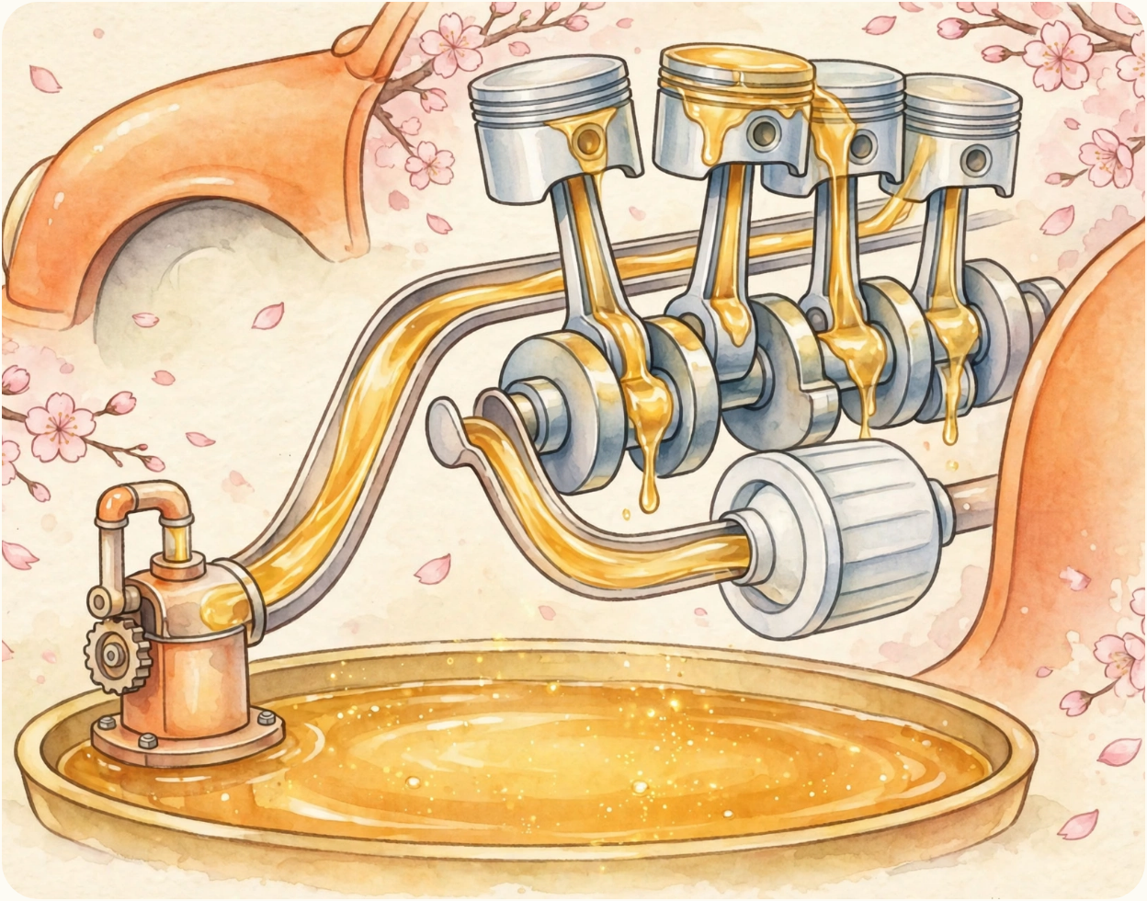
这个是机油
润滑零件
减少摩擦和磨损
Notes:
还有机油系统，它能让里面的金属零件变得滑溜溜的，怎么转都不会磨坏。
———— 以下是老师参考，不用念 ————
机油系统
点小视频，会全屏播放汽油车动画的这一段（0:43.4–0:46.5，约 3 秒，没有解说，由小讲解员现场讲），播完回到这一页。

Slide 9



这个是排气管
排出废气
消声器：声音变小
Notes:
最后，烧完汽油产生的废气，会从排气管排出去，消声器还能把“轰隆隆”的吵闹声变小。哇，汽油车要这么多零件一起帮忙才能跑，真是太辛苦啦！
———— 以下是老师参考，不用念 ————
排气管
点小视频，会全屏播放汽油车动画的这一段（0:46.4–0:52.0，约 6 秒，没有解说，由小讲解员现场讲），播完回到这一页。

Slide 10

第二站：电动车的肚子里有什么？
先找一找
跟我一起找答案：
电池包铺在哪里？
电流往哪儿跑？
有没有排气管？
Notes:
看完了汽油车，第二站，我们来看看绿色的电动车！大家先猜猜看，电动车有排气管吗？
———— 以下是老师参考，不用念 ————
电动车这一站的开始。先抛出三个问题，接下来 4 页找答案：电池包平铺在车底；电流从电池流到电控，再流到电机；电动车没有排气管，也不用换机油。

Slide 11



这个是电池包
储存电能
许多小电池组成
平铺在车底
Notes:
秘密就在车底下！你们看，这儿有一块平平的电池包，里面住着许多小电池，像一个超级大充电宝，专门负责存电。
———— 以下是老师参考，不用念 ————
电池包
点小视频，会全屏播放电动车动画的这一段（0:02.0–0:14.0，约 12 秒，没有解说，由小讲解员现场讲），播完回到这一页。

Slide 12



这个是电机
电能 → 转动
带动车轮
Notes:
电池把电送给电机，电机“嗡”的一声转起来，直接就能带着车轮跑！因为电动车根本不用烧油，所以——它没有排气管！大家猜对了吗？
———— 以下是老师参考，不用念 ————
电机
点小视频，会全屏播放电动车动画的这一段（0:26.0–0:40.0，约 14 秒，没有解说，由小讲解员现场讲），播完回到这一页。

Slide 13



这个是电控
电动车的“大脑”
控制车速快慢
Notes:
那谁来指挥电机呢？就是这个“电控大脑”！它特别聪明，随时告诉电机：“现在快一点！现在慢一点！”
———— 以下是老师参考，不用念 ————
电控大脑
点小视频，会全屏播放电动车动画的这一段（0:14.0–0:26.0，约 12 秒，没有解说，由小讲解员现场讲），播完回到这一页。

Slide 14


这个是回收刹车
刹车时发电
动能 → 电能
存回电池
Notes:
电动车最神奇的本领，叫“能量回收”！踩刹车的时候，电机不仅能帮车子停下来，还能顺便把往前冲的力气重新变回电，存进电池里，一点儿也不浪费！
———— 以下是老师参考，不用念 ————
回收刹车
动画里没有单独讲回收刹车，可以这样讲：踩刹车时，电机反过来变成“发电机”，车轮带着它转，发出的电又存回电池。

Slide 15

比一比：谁的零件多？
汽油车
零件好多好多！
电动车
零件少少的
▶ 点一下，看两辆车拆开
零件少，就不容易坏！
Notes:
现在，我们把两辆车放在一起比一比！你们看，橙色汽油车的肚子里密密麻麻，零件好多好多；绿色电动车的零件却少少的，特别清爽。零件越少，车子就越不容易坏！
———— 以下是老师参考，不用念 ————
左边：点一下，两辆车同时拆开（11 秒）。右边：橙色小圆点是汽油车会动的零件，好多好多；绿色的是电动车，只有一点点。（老师参考：常见估算，汽油车会动的零件约 2000 个，电动车约 20 个；这里每个圆点约代表 10 个。）
可以问小朋友：零件多的车和零件少的车，哪个更容易坏？

Slide 16


在中国，新能源车越来越多！
每 10 辆新车里，绿色的是新能源车
2021 年
1 辆
2023 年
3 辆
2025 年
5 辆
绿色的车，越来越多啦！
Notes:
正因为电动车既聪明又环保，现在我们中国的新能源车越来越多啦！以前在2021年，每卖出十辆新车，只有一辆是新能源车；到了2023年变成了三辆；再到2025年，十辆新车里差不多有五辆都是新能源车，占了一半呢！
———— 以下是老师参考，不用念 ————
每一行是 10 辆新车，绿色的是新能源车（纯电动和插电混动）。2021 年，10 辆里大约只有 1 辆；2023 年大约 3 辆；2025 年差不多 5 辆，快到一半了。
老师参考（中国汽车工业协会，新能源车占新车销量）：2021 年 13.4%，2023 年 31.6%，2025 年 47.9%；只算国内卖出的新车，2025 年已经超过一半。

Slide 17

卖到全世界，帮地球种树！
卖到外国的新能源车
1 辆新能源车 ≈ 50 棵树
车开一年少排的气，要 50 棵大树才吸得完
2025 年卖到外国的新能源车，一年就像种了 1 亿多棵树！
Notes:
现在，中国造的新能源车还开到了全世界！开一辆新能源车，一年减少的废气，就像帮地球种下了50棵大树！等我长大了，我也想造出更酷、更厉害的新能源车，让我们的地球变得更绿、更美！
我的分享讲完啦，谢谢大家！
———— 以下是老师参考，不用念 ————
左边：中国卖到外国的新能源车越来越多——2021 年 31 万辆，2023 年 120 万辆，2025 年 262 万辆（中国汽车工业协会）。
右边：一辆新能源车开一年，比烧油的车少排的二氧化碳（让地球变热的气体），大约等于 50 棵大树一年吸收的量。2025 年出口的 262 万辆新能源车，一年就相当于种了 1 亿多棵树（262 万 × 50 ≈ 1.3 亿）。
老师参考（估算，取保守值）：国际能源署（IEA）的全生命周期比较，一辆电动车每年比汽油车少排约 1.1–1.6 吨二氧化碳；一棵成年树一年大约吸收 22 千克二氧化碳（欧洲环境署常被引用的数字）。1.1 吨 ÷ 22 千克 ≈ 50 棵。实际多少和电是怎么发的、车开多远都有关系。

